Slide 1
Criptarea și decriptarea datelor
Pănescu Vasile-Cosmin
Grupa 103

Slide 2

De ce această temă?
Datorită importanței ei. Imaginați-vă o societate în care nu există niciun fel de confidențialitate, în care banii pot dispărea în mod misterios din conturile bancare, în care furtul identității este posibil în orice moment sau în care afacerile pot accesa datele companiilor rivale. Nimeni nu și-ar dori asta. Din fericire, criptografia rezolvă aceste aspecte care rămân doar la stadiul unui exercițiu de imaginație.

Slide 3
Criptografia
Criptografia = procesul de criptare și decriptare a mesajelor către/de la expeditor și destinatar, pentru a menține confidențialitatea și integritatea informațiilor/datelor.
Criptare = transformarea datelor într-o formă greu de înțeles, astfel încât decodificarea lor să fie aproape imposibilă fără cheia de decriptare.
Decriptare = procesul de conversie a datelor criptate înapoi la forma inițială, adică într-o formă care poate fi înțeleasă/citită.

Slide 4
Numele meu este Cosmin
Criptare
Qxphoh phx hvwh Frvplq
text clar
cheie
text criptat
Decriptare
Numele meu este Cosmin
Qxphoh phx hvwh Frvplq
text clar
cheie
text decriptat/clar

Slide 5

Criptarea și decriptarea datelor
1
2
3
4
TIPURI
ALGORITMI
de criptare
de criptare
UTILIZARE
LIMITĂRI
criptografie
ale criptării

Slide 6
01
TIPURI DE CRIPTARE

Slide 7
CRIPTARE CU:
CHEIE SIMETRICĂ
CHEIE ASIMETRICĂ
FUNCȚII
HASH
CHEIE PRIVATĂ
CHEIE PUBLICĂ
HASHING

Slide 8

Criptarea cu cheie simetrică
se numește și criptare cu cheie privată
cel mai popular tip de criptare
criptarea și decriptarea se realizează cu aceeași cheie
este mai rapidă decât criptarea cu cheie asimetrică
Criptarea cu cheie asimetrică
se numește și criptare cu cheie publică
se folosesc două chei: publică (disponibilă oricui) și privată (utilizată pentru decriptare)
utilizată inclusiv pentru certificatele de securitate web TSL/SSL, făcând posibil HTTPS
Criptarea cu funcții hash
se numește și criptare hashing
textul criptat nu poate fi decriptat (criptare unidirecțională)
utilizate pentru a crea “amprente digitale” unice (ex.: semnături digitale, stocarea parolelor, etc.)

Slide 9
02
ALGORITMI DE CRIPTARE

Slide 10
AES (Advanced Encryption Standard)
AES este un algoritm de criptare cu cheie simetrică, utilizat pentru a asigura securitatea datelor sensibile. Este considerat a fi unul dintre cele mai sigure metode de criptare și este utilizat într-o gamă largă de domenii, inclusiv în bănci, în sănătate și în guvern.
RSA (Rivest-Shamir-Adleman)
RSA este un algoritm de criptare cu cheie asimetrică utilizat în semnătura digitală și comunicațiile securizate. Este considerat a fi unul dintre cele mai sigure metode de criptare pentru criptografia cu cheie publică.
SHA-256 (Secure Hash Algorithm)
SHA-256 este un algoritm de hashare utilizat adesea pentru a proteja integritatea datelor. Acesta produce un text cifrat de lungime fixă (256 de biți) indiferent de lungimea textului introdus pentru a fi criptat și este utilizat în mod larg în diferite protocoale de securitate, semnături digitale și certificate.

Slide 11
03
APLICAȚII ALE CRIPTOGRAFIEI

Slide 12
Câteva utilizări ale criptografiei:
PLĂȚI
STOCARE
protejarea tranzacțiilor electronice și bancare
protejarea datelor stocate, precum cele din cloud
COMUNICĂRI
AUTENTIFICĂRI
SEMNĂTURI
protejarea comunicațiilor prin internet
verificarea identității utilizatorilor prin intermediul parolelor
crearea de semnături digitale unice

Slide 13
04
LIMITĂRI ALE CRIPTOGRAFIEI

Slide 14

AICI INTERVIN AȘA-NUMIȚII HACKERI

Slide 15
Atacuri brute
Deși criptografia prezintă numeroase avantaje, aceasta poate fi supusă atacurilor:
Un atacator încearcă fiecare combinație posibilă până când găseste cheia potrivită.
Atacuri prin canal lateral
Un atacator exploatează caracteristicile fizice ale procesului de criptare, precum consumul de energie sau emisiile electromagnetice, pentru a extrage informații despre cheia de criptare.
Calculatoare cuantice
Acestea devin din ce în ce mai puternice și vor fi capabile să spargă algoritmi complexi de criptare care în prezent sunt considerați a fi siguri, precum ar fi RSA și AES.

Slide 16
În altă ordine de idei…

Slide 17

…la începutul semestrului am studiat sistemele de numerație și ținând cont de tema aleasă, criptografia, în continuare voi prezenta o aplicație web pe care am realizat-o.

Slide 18
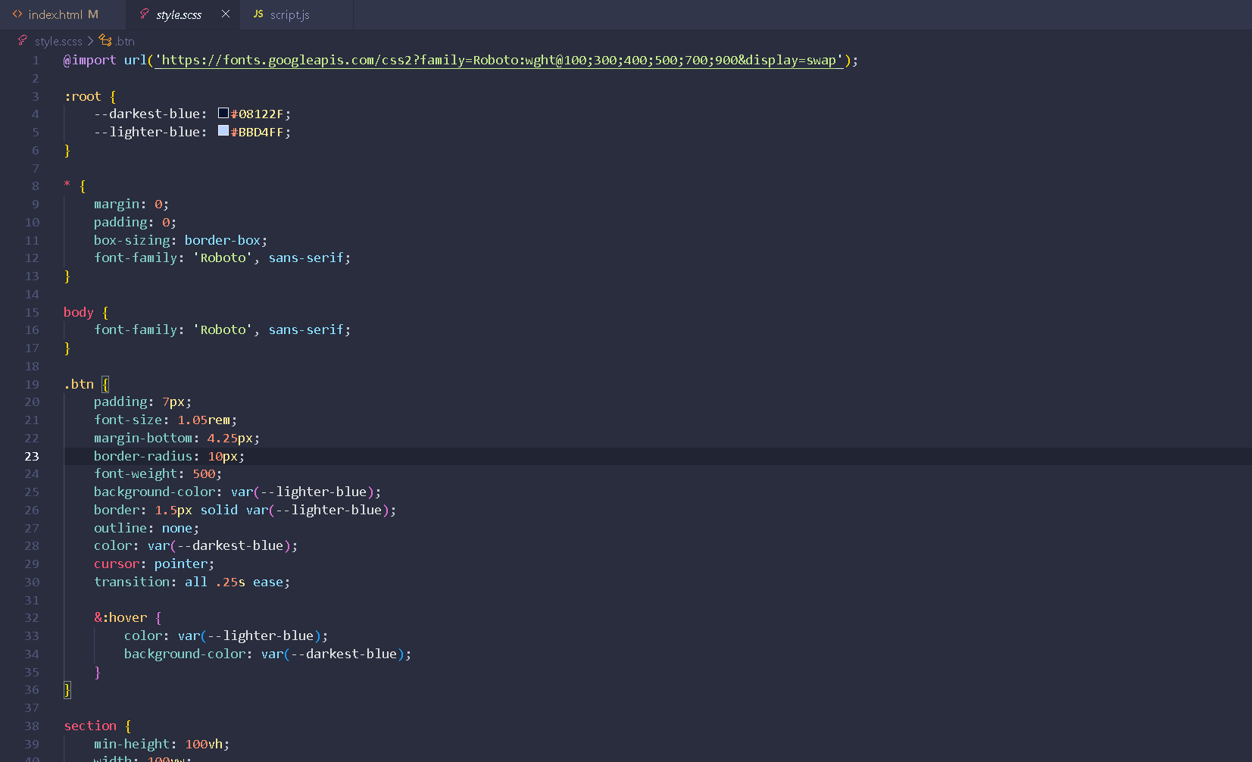
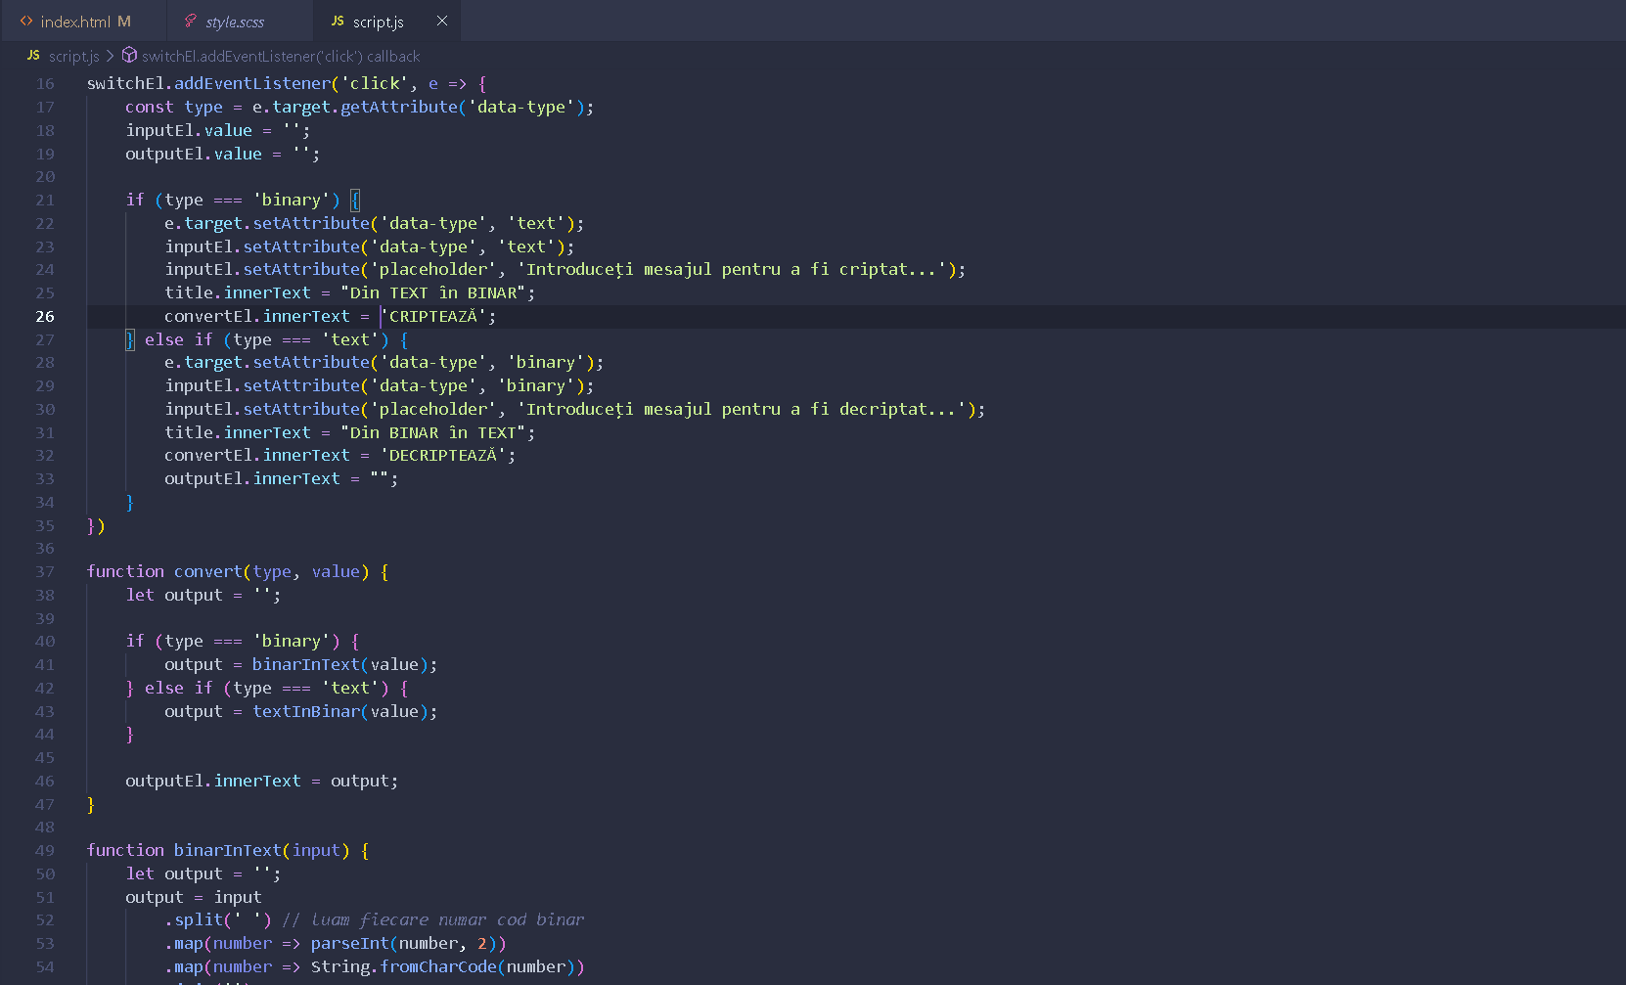
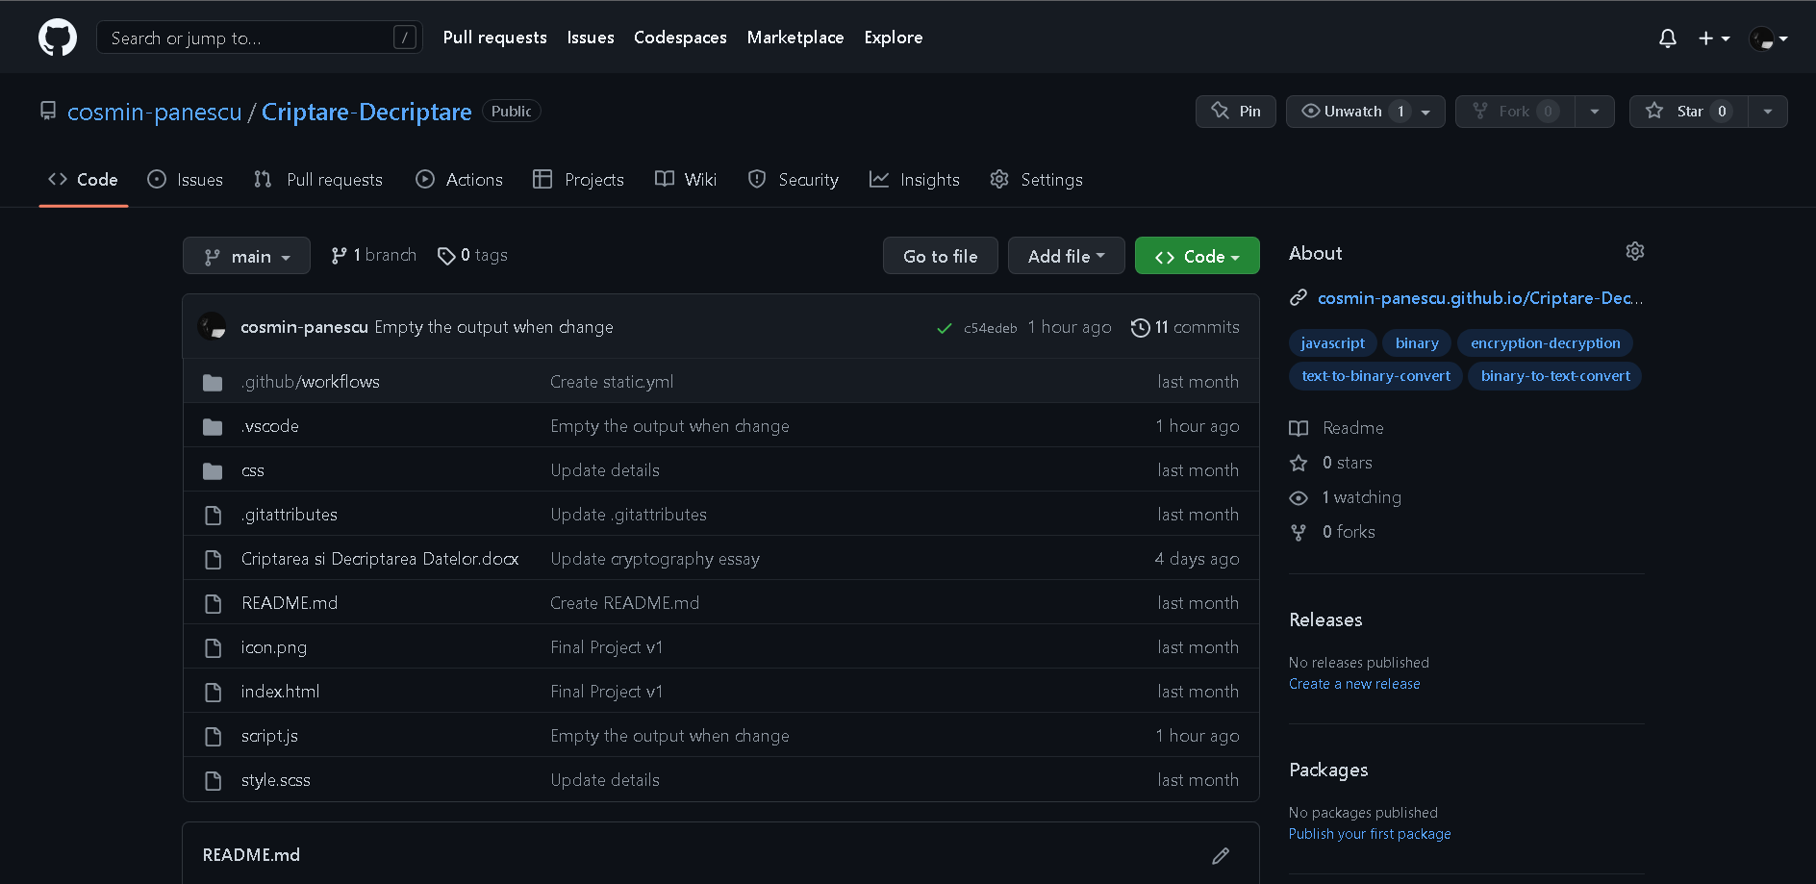
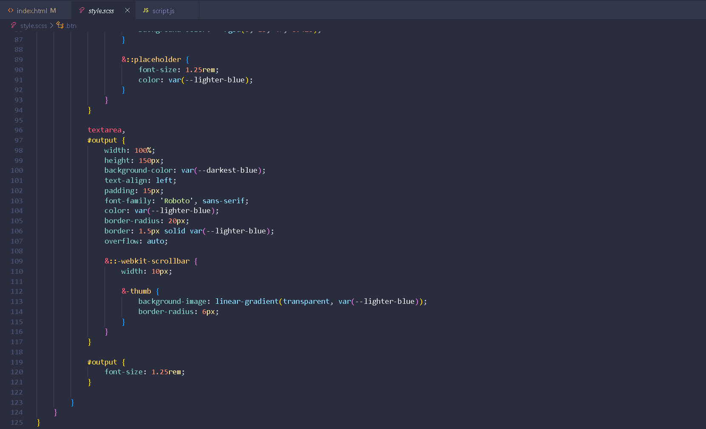
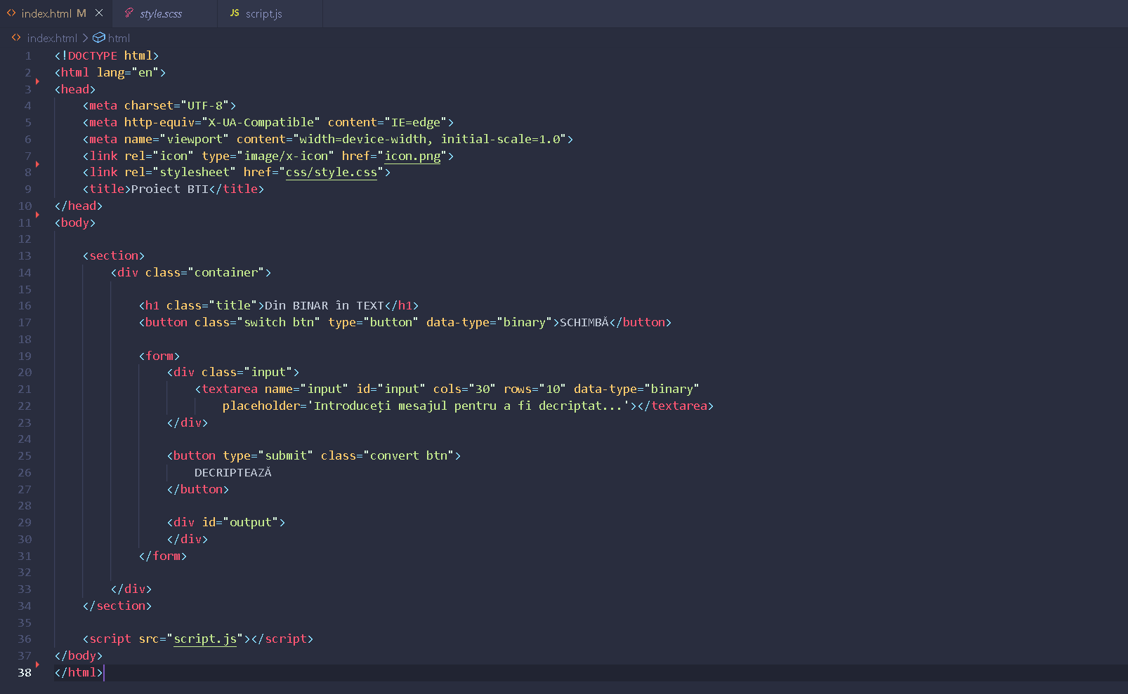
O aplicație web simplă care transformă textul simplu în cod binar, dar care și decriptează codul binar în text simplu.

Slide 19
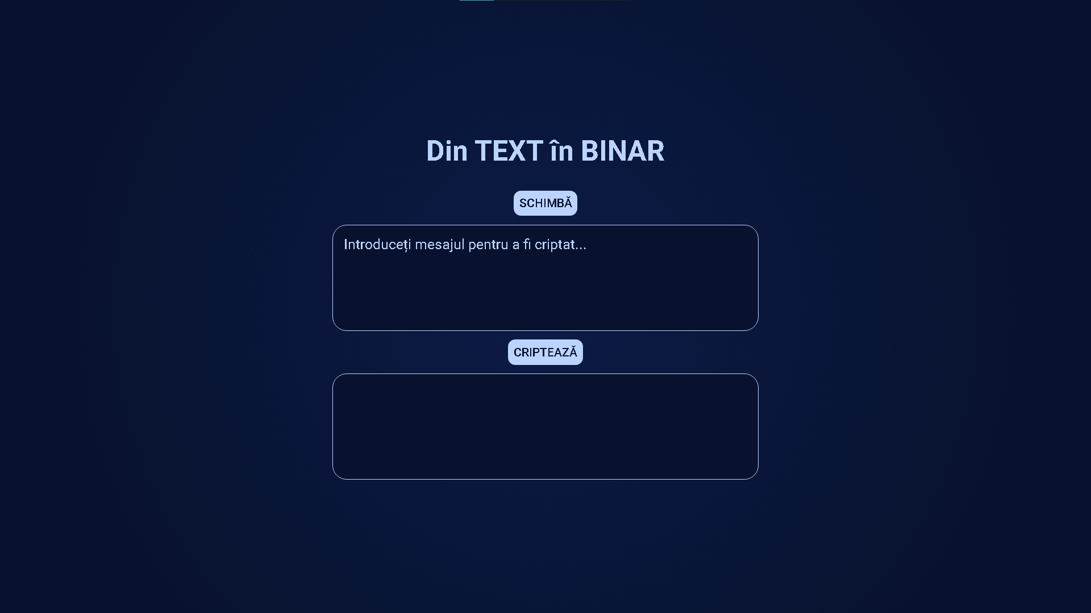
Aplicație Criptare Text în Binar
GitHub: cosmin-panescu

Slide 20
ÎN CONCLUZIE…
Criptarea este un component critic al securității moderne și este utilizată pentru a proteja o gamă variată de date. Este important de ținut minte că aceasta nu este infailibilă și trebuie utilizată drept strategie de securitate pentru a asigura confidențialitatea și integritatea informațiilor.

Slide 21
MULȚUMESC PENTRU ATENȚIA ACORDATĂ!

